Slide 1

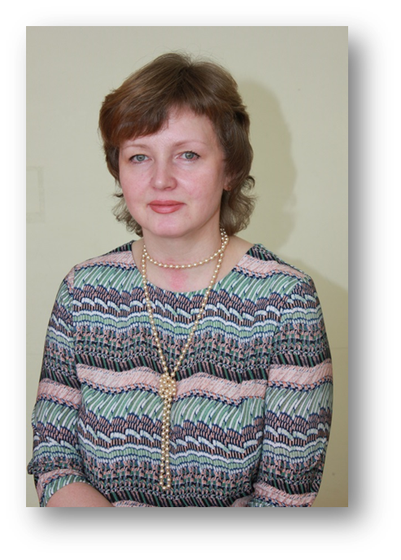
Муниципальное автономное дошкольное образовательное учреждение
Новоуральского городского округа детский сад комбинированного вида «Гармония», структурное подразделение – детский сад № 51 «Лесовичок»
ТЕМНИКОВА
ВАЛЕНТИНА ЭДУАРДОВНА
учитель-дефектолог первой квалификационной категории

Slide 2
Общая информация:
Должность - учитель-дефектолог
Педагогический стаж – 26 лет
Образование - высшее
Закончила – Уральский государственный педагогический университет в 1994 году
Квалификационная категория – первая

Slide 3
Моя профессия
Мы дарим вам тепло и ласку,
А вы в ответ – сиянье глаз.
Мы помогаем верить в сказку
И в то, что нет нужнее вас.
Поправим мысли, речь поставим,
В порядок память приведем,
В веселую игру сыграем,
С улыбкой песенку споем.
Наш труд тяжел и каждодневен,
Неоценим на первый взгляд.
Но мы надеемся и верим,
Что безнадежных нет ребят.
Наше призвание – дефектолог,
Девиз наш – будь всегда здоров!
И путь в работе будет долог,
Специалист - всегда готов!

Slide 4
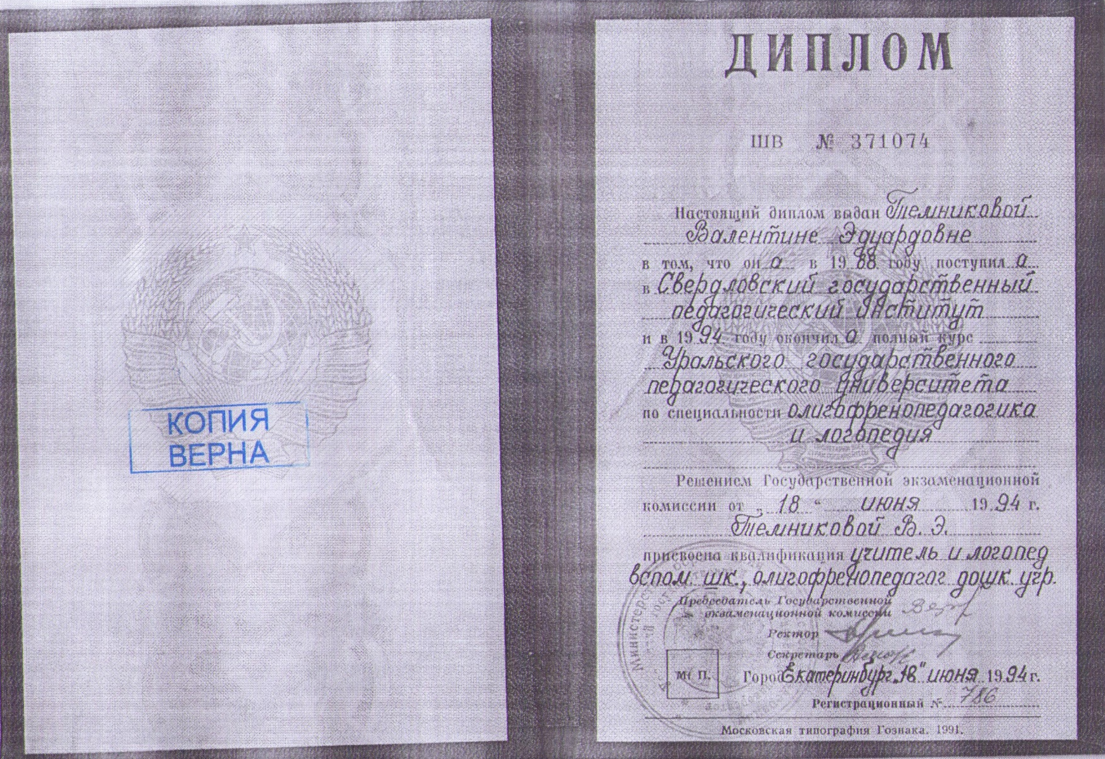
Документы об образовании

Slide 5
Направление профессиональной деятельности
Обеспечение качества коррекционно-образовательного
процесса посредством создания оптимальных условий
для развития и социализации детей
с задержкой психического развития в соответствии с ФГОС ДО

Slide 6
Задачи
Оптимизировать условия для развития детей с особенностями развития посредством внедрения современных методик и технологий, адекватных психофизическим особенностям и возможностям воспитанников с задержкой психического развития.
Содействовать повышению компетентности родителей в вопросах коррекции и развития психических процессов у детей.

Slide 7
Результаты психолого-педагогической диагностики развития детей группы по методике Е.А. Стребелевой
(количественная оценка результатов в баллах)

Slide 8
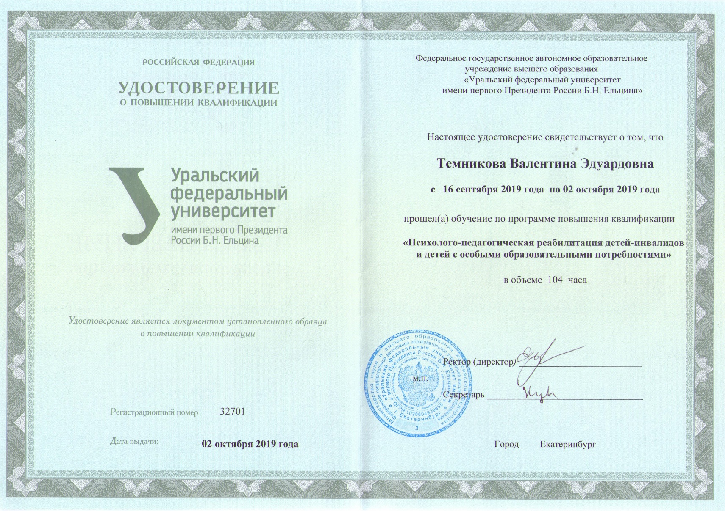
Повышение квалификации:

Slide 9
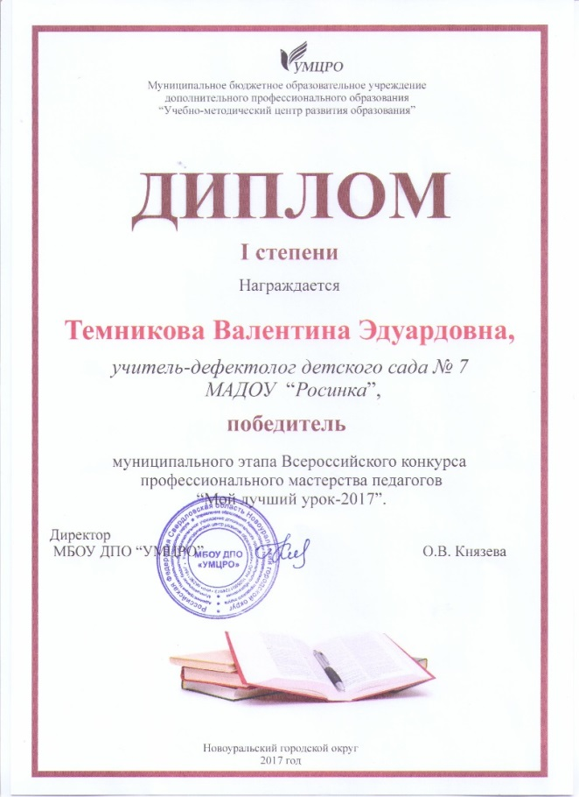

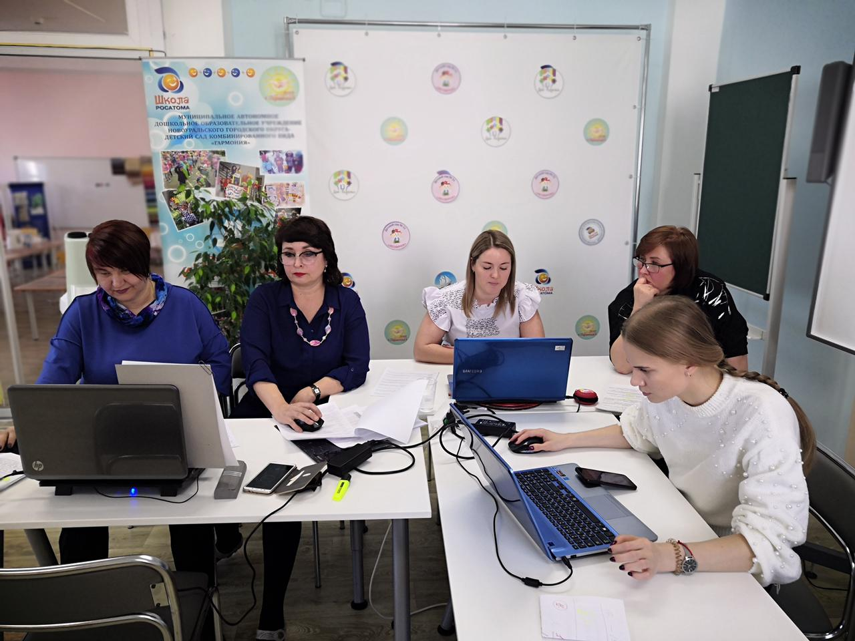
Представление опыта
Городской августовский форум педагогов 2020г. , представление опыта работы «Использование приемов сенсорной интеграции в работе учителя-дефектолога»

Slide 10
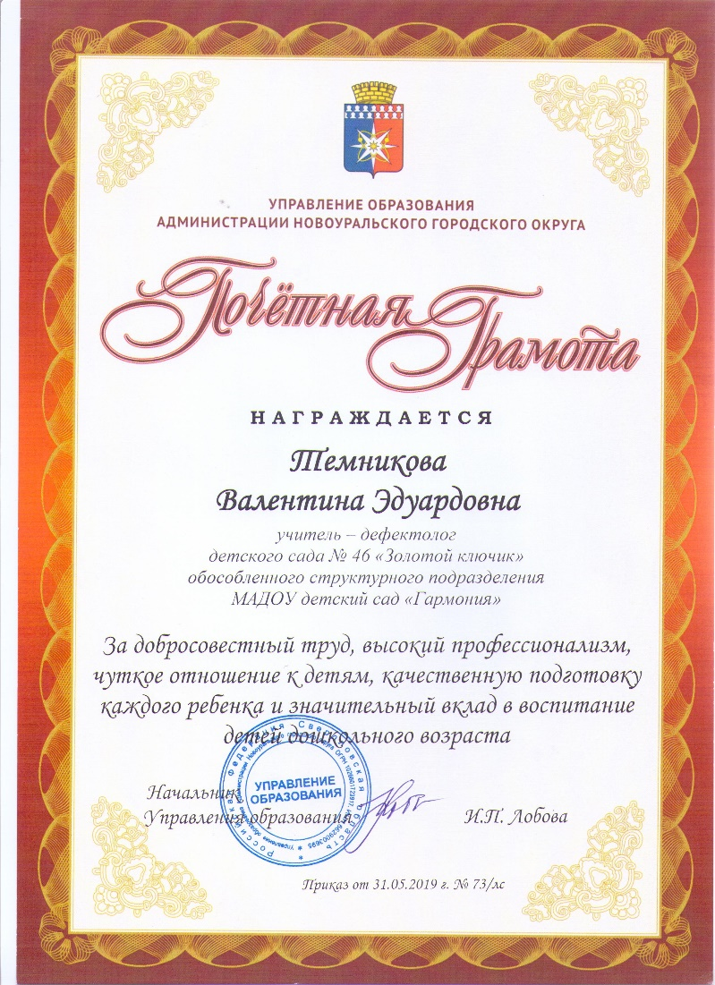
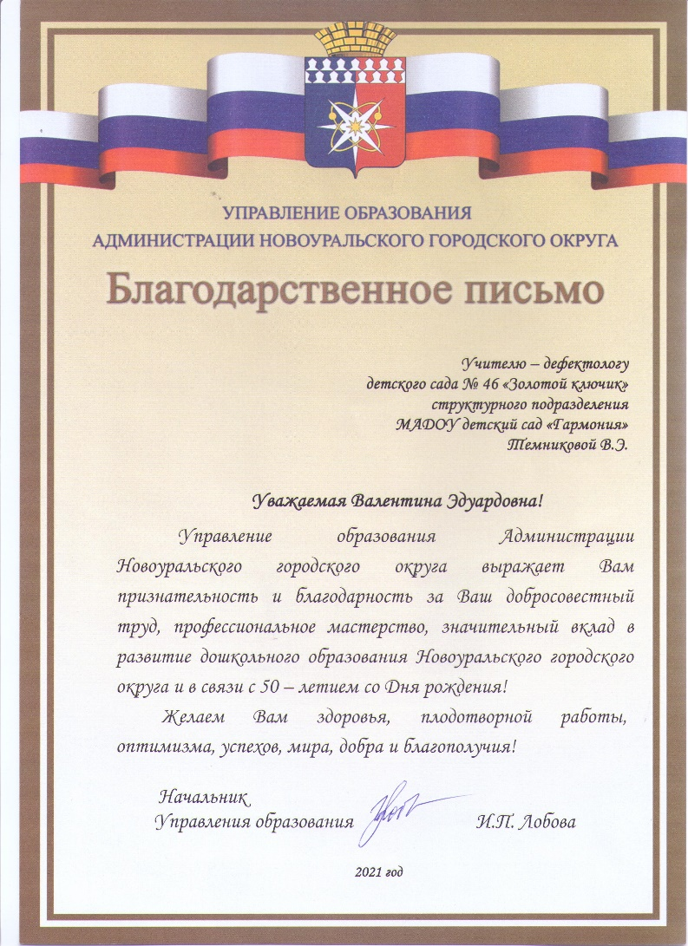
Мои достижения

Slide 11
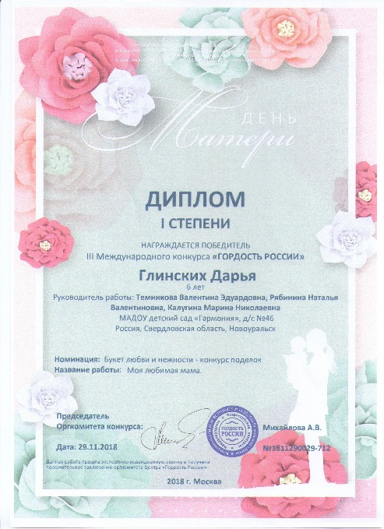
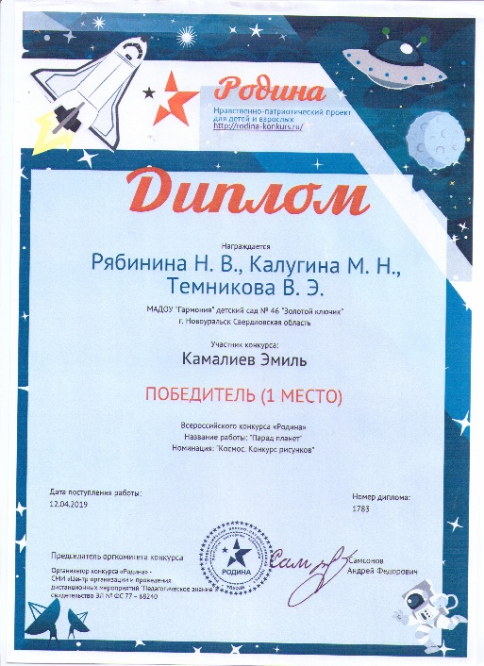
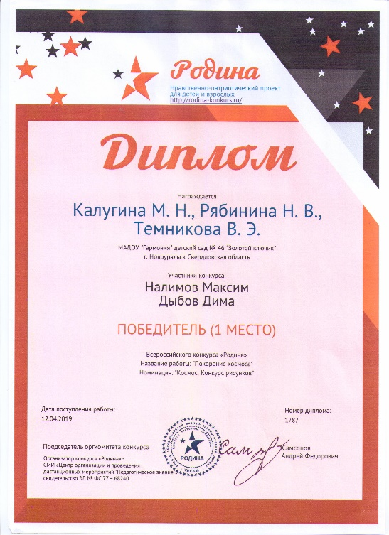
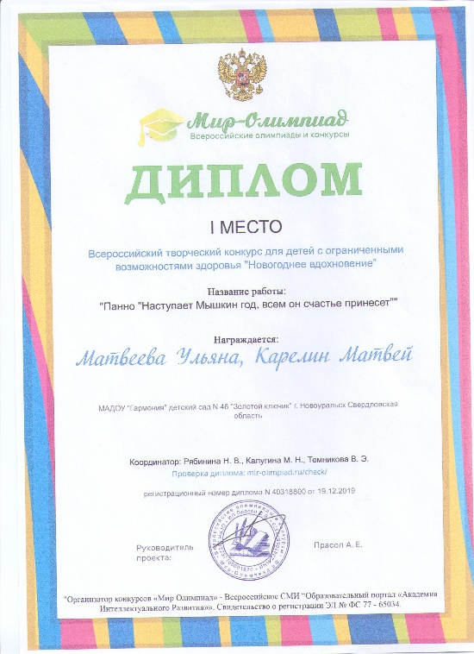
Достижения воспитанников

